Slide 1
Projet Smart Patate
Exia.cesi
: Lagache Agate,
: Texerau Gatien
: Bhiki Riadjy

Slide 2
Contexte

Slide 3
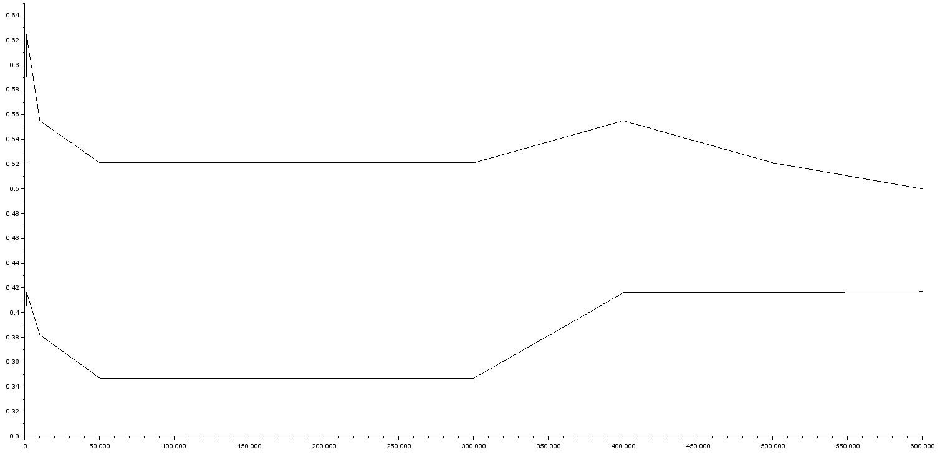
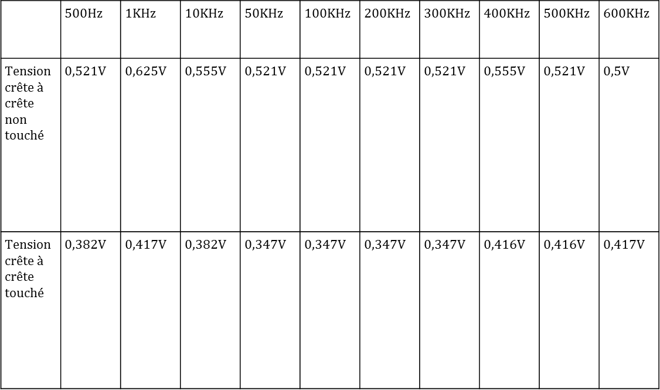
Résultats des expériences et réponses aux questions.
Pourquoi dit t’on capteur capacitif ?
Le corps humain représente quel composant ?
Pourquoi le signal diminue t’il ?
Comment calculer la charge du corps humain ?
- Calcul de C : Nombres Atomes
: Nombres Protons
: Avogadro
: Charge.
Question doigt / électrode
Question Proportionnalité surface de contact.

Slide 4
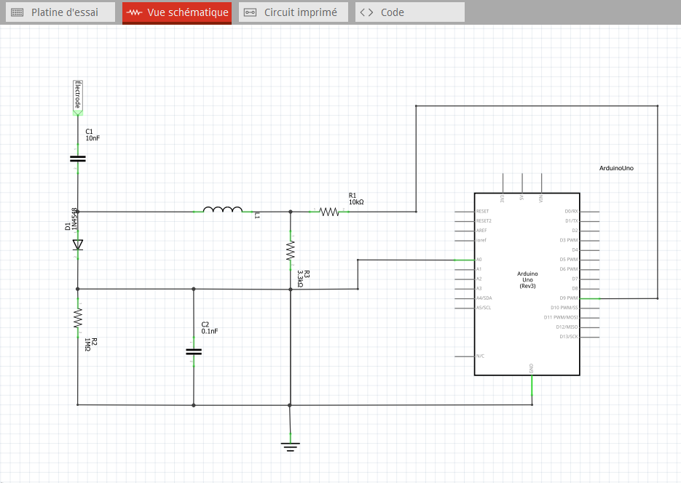
Explication schéma (fritzing)

Slide 5
Présentation Montage

Slide 6
Bilan critique

